Slide 2
7.1.2 复数的几何意义

Slide 3
1.理解复数的几何意义.
2.知道复数与有序实数对以及平面向量之间一一对应的关系,能画出复数对应的点和向量.
3.知道复数的模的含义,会求复数的模.
4.知道共轭复数的含义,会求一个复数的共轭复数.
5.体会数学抽象的过程,提升直观想象和数学运算素养.
课标定位
素养阐释

Slide 4
自主预习·新知导学
合作探究·释疑解惑
易 错 辨 析
随 堂 练 习

Slide 5
自主预习·新知导学

Slide 6
一、复数的几何意义
1.实数可以用数轴上的点来表示,类比一下,复数可用什么来表示?
提示:任何一个复数z=a+bi(a,b∈R)都可以由一个有序实数对(a,b)唯一确定.
2.复数与复平面内的点有怎样的对应关系?
提示:一一对应关系.
3.复数与复平面内以原点为起点的向量有怎样的对应关系?
提示:一一对应关系.

Slide 7
4.(1)建立了直角坐标系来表示复数的平面叫做复平面,x轴叫做实轴,y轴叫做虚轴.显然,实轴上的点都表示实数;除了原点外,虚轴上的点都表示纯虚数.
(2)复数集C中的数与复平面内的点按如下方式建立了一一对应关系
这是复数的一种几何意义.

Slide 8
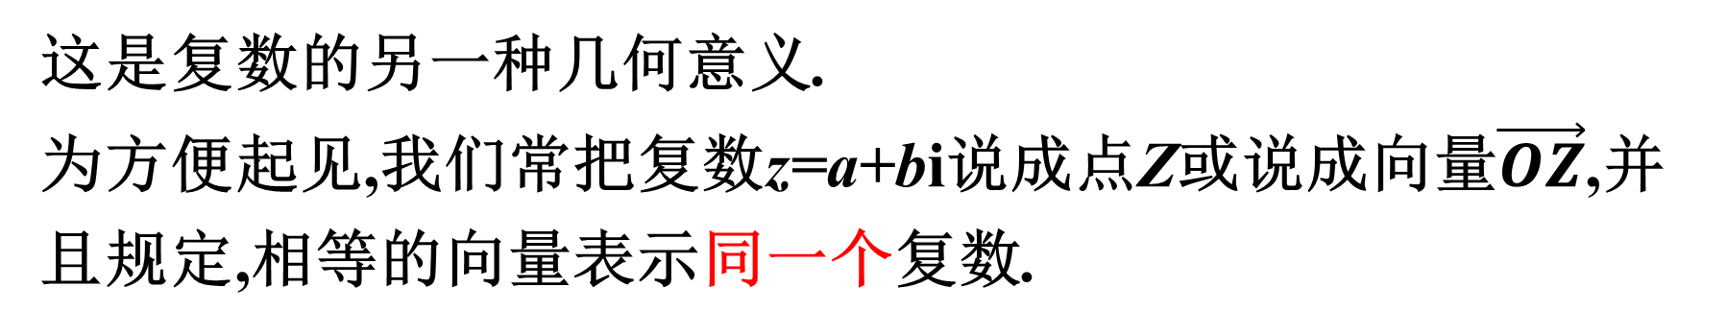
(3)复数集C中的数与复平面内以原点为起点的向量建立了一一对应关系(实数0与零向量对应),即
这是复数的另一种几何意义.
为方便起见,我们常把复数z=a+bi说成点Z或说成向量$\vec{OZ}$,并且规定,相等的向量表示同一个复数.

Slide 9
5.(1)已知复数z=i,则复平面内z对应的点Z的坐标为( )
A.(0,1) B.(1,0) C.(0,0) D.(1,1)
解析:(1)因为复数z=i的实部为0,虚部为1,所以对应点的坐标为(0,1).故选A.
答案:(1)A (2)C

Slide 10
二、复数的模
1.我们知道,两个复数不一定能比较大小,若两个复数是实数,则可以比较大小;若两个复数是虚数,则不能比较大小.与这两个复数对应的向量的模能比较大小吗?
提示:向量的模是非负实数,能比较大小.

Slide 11
答案:2

Slide 12
三、共轭复数
1.设复数z₁=1+i,z₂=1-i,则在复平面内复数z₁,z₂对应的点Z₁,Z₂的坐标分别是什么?它们有怎样的关系?
提示:点Z₁的坐标为(1,1),Z₂的坐标为(1,-1),点Z₁,Z₂关于x轴对称.

Slide 13
答案:D

Slide 14
【思考辨析】
判断下列说法是否正确,正确的在后面的括号内画“√”,错误的画“×”.
(1)在复平面内,虚轴上的点对应的复数都是纯虚数.( × )
(2)复数的模一定是正实数.( × )
(3)复数z₁>z₂的充要条件是|z₁|>|z₂|.( × )
(4)若两个复数互为共轭复数,则它们的模相等.( √ )

Slide 15
合作探究·释疑解惑
探究一
探究二
探究三
探究四

Slide 16
探究一 复数与复平面内的点一一对应
【例1】 (1)已知z=(m+3)+(m-1)i在复平面内对应的点在第四象限,则实数m的取值范围是( )
A.(-3,1) B.(-1,3)
C.(1,+∞) D.(-∞,-3)

Slide 17
解析:(1)因为z=(m+3)+(m-1)i对应点的坐标为(m+3,m-1),且该点在第四象限,
答案:(1)A (2)9

Slide 18

利用复数与复平面内点的对应关系解题的步骤
(1)找对应关系:复数的几何表示即复数z=a+bi(a,b∈R)可以用复平面内的点Z(a,b)来表示.
(2)列出方程(组)或不等式(组):此类问题可寻求复数的实部与虚部应满足的条件,通过解方程(组)或不等式(组)求解.

Slide 19
【变式训练1】 当实数m为何值时,复数z=(m²-8m+15)+ (m²+3m-28)i在复平面内的对应点:
(1)位于第四象限内?
(2)位于实轴负半轴上?
(3)在上半平面(含实轴)?

Slide 20
(3)要使点位于上半平面(含实轴),需m²+3m-28≥0,
解得m≥4或m≤-7.

Slide 21
探究二 复数与复平面内的向量一一对应

Slide 23
复数与平面向量的对应关系
(1)根据复数与平面向量的对应关系,可知当平面向量的起点在原点时,向量的终点对应的复数即为向量对应的复数.反之,复数对应的点确定后,从原点引出的指向该点的有向线段,即为复数对应的向量.
(2)解决复数与平面向量一一对应的问题时,一般以复数与复平面内的点一一对应为工具,实现复数、复平面内的点、向量之间的转化.

Slide 24
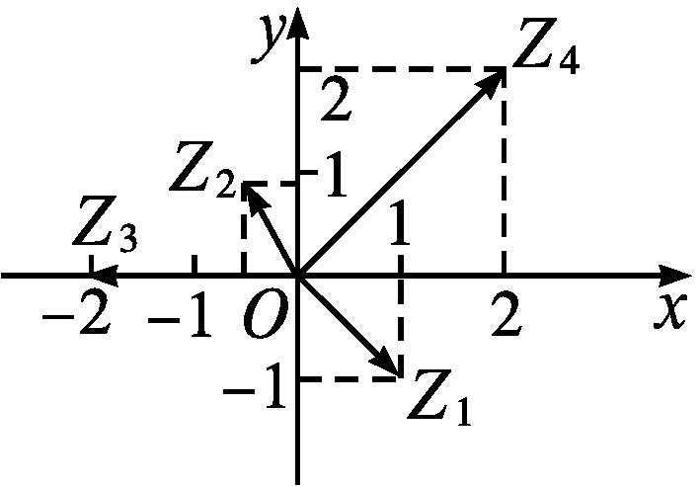

Slide 25
探究三 复数的模
【例3】 (1)设复数z₁=a+2i,z₂=-2+i,且|z₁|<|z₂|,则实数a的取值范围是( )
A.(-∞,-1)∪(1,+∞) B.(-1,1)
C.(1,+∞) D.(0,+∞)
(2)设z∈C,在复平面内z对应的点为Z,且|z|=3,则点Z的集合是 图形.
分析:(1)通过复数的模的公式计算|z₁|,|z₂|,解关于a的不等式.
(2)根据复数的模的几何意义判断.

Slide 26
答案:(1)B (2)以原点O为圆心,以3为半径的圆

Slide 27

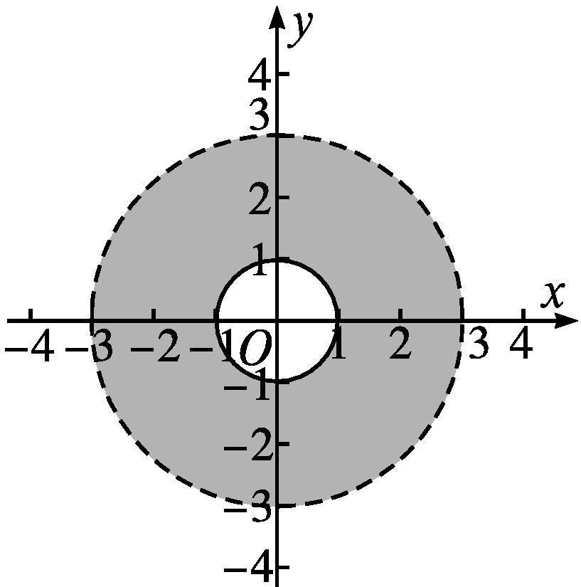
将本例(2)中的条件改为“1≤|z|<3”,求满足条件的点Z的集合是什么图形?
不等式|z|<3的解集是圆|z|=3的内部所有的点组成的集合,不等式|z|≥1的解集是圆|z|=1及圆外部所有的点组成的集合,所以满足条件1≤|z|<3的点Z的集合是以原点O为圆心,以1及3为半径的两个圆所夹的圆环,不包括大圆周,如图阴影部分所示.

Slide 28
从几何意义上理解,复数的模表示复数在复平面内对应的点到原点的距离,故|z|=r表示以原点为圆心,r为半径的圆.

Slide 29
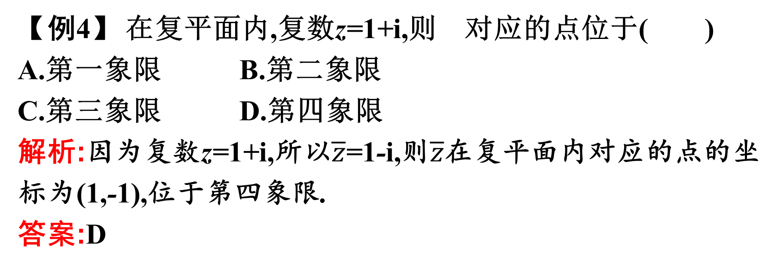
探究四 共轭复数
【例4】 在复平面内,复数z=1+i,则 对应的点位于( )
A.第一象限 B.第二象限
C.第三象限 D.第四象限
解析:因为复数z=1+i,所以$\overline{z}$=1-i,则$\overline{z}$在复平面内对应的点的坐标为(1,-1),位于第四象限.
答案:D

Slide 30
共轭复数的求法及其关系
(1)复数z=a+bi(a,b∈R)的共轭复数为 =a-bi.
(2)互为共轭复数的两个复数模相等.
提醒:互为共轭复数的两个复数对应的点关于实轴对称.实数的共轭复数是它本身.

Slide 31
【变式训练3】 向量a=(3,4),设向量a对应的复数为z,则z的共轭复数为 = ,| |= .
解析:因为向量a=(3,4),所以向量a对应的复数z=3+4i,
答案:3-4i 5

Slide 32
易 错 辨 析

Slide 33
对复数与复平面内向量的对应关系理解不到位致错

Slide 34
以上解答过程中都有哪些错误?出错的原因是什么?你如何改正?你如何防范?
提示:错解中把向量的平移当成了点的平移,忽视了向量作平移变换后,两个向量仍然相等,从而两向量对应的复数不变.
答案:1+I

Slide 35

1.向量平移后,虽然向量的起点和终点都平移了,但所得向量的坐标不变,即向量作平移变换后,所得向量与原向量相等.
2.向量坐标的横坐标、纵坐标分别是其对应复数的实部与虚部.

Slide 36
【变式训练】 在复平面内,向量 对应的复数是1-i,将点P向左平移一个单位长度后得点P₀,则点P₀对应的复数是 .
解析:点P(1,-1)向左平移一个单位长度至点P₀(0,-1),对应的复数为-i.
答案:-i

Slide 37
随 堂 练 习

Slide 38
1.在复平面内,向量a=(-2,1)所对应的复数是( )
A.z=1+2i B.z=1-2i
C.z=-1+2i D.z=-2+i
答案:D

Slide 39
2.实部为5,模与复数4-3i的模相等的复数有( )
A.1个 B.2个 C.3个 D.4个
答案:A

Slide 40
答案:3+4i

Slide 41
4.若x-2+yi和3x-i互为共轭复数,其中x,y∈R,则x= , y= .
答案:-1 1

Slide 42
5.当实数m取什么值时,复平面内表示复数z=2m+(4-m²)i的点分别满足以下条件?
(1)位于虚轴上;
(2)位于第三象限.
解:复数z=2m+(4-m²)i在复平面上对应点的坐标为(2m,4-m²).
(1)若点(2m,4-m²)在虚轴上,则有2m=0,
即m=0.

